Slide 1
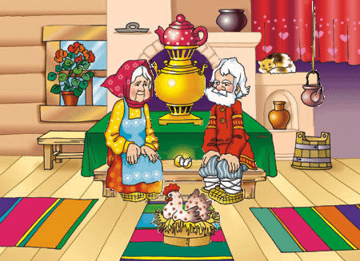
Сказка на новый лад
про курочку Рябу.
Подготовил
1 отряд
«Солнышко».

Slide 2
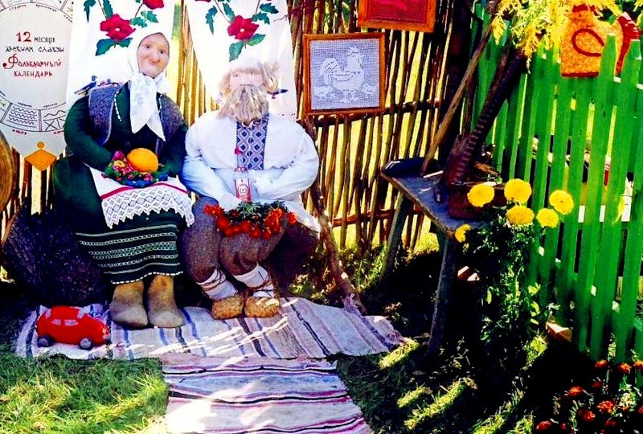
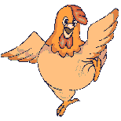

Slide 3
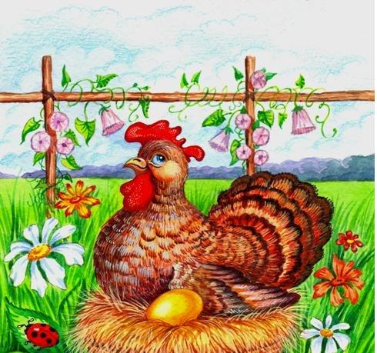

Slide 4
